Slide 1
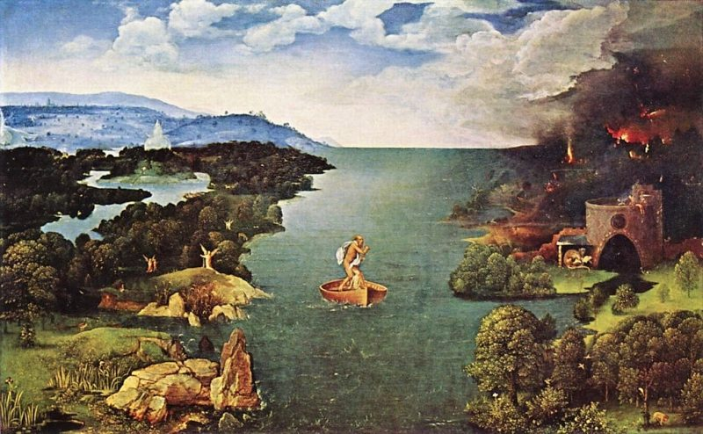
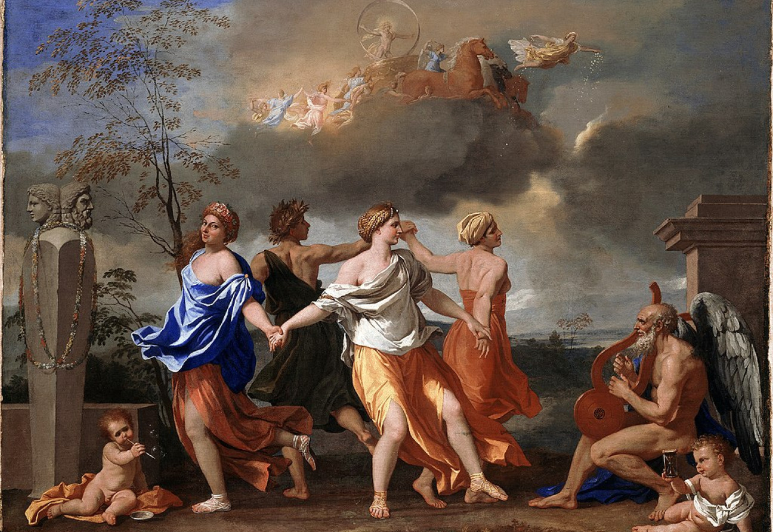
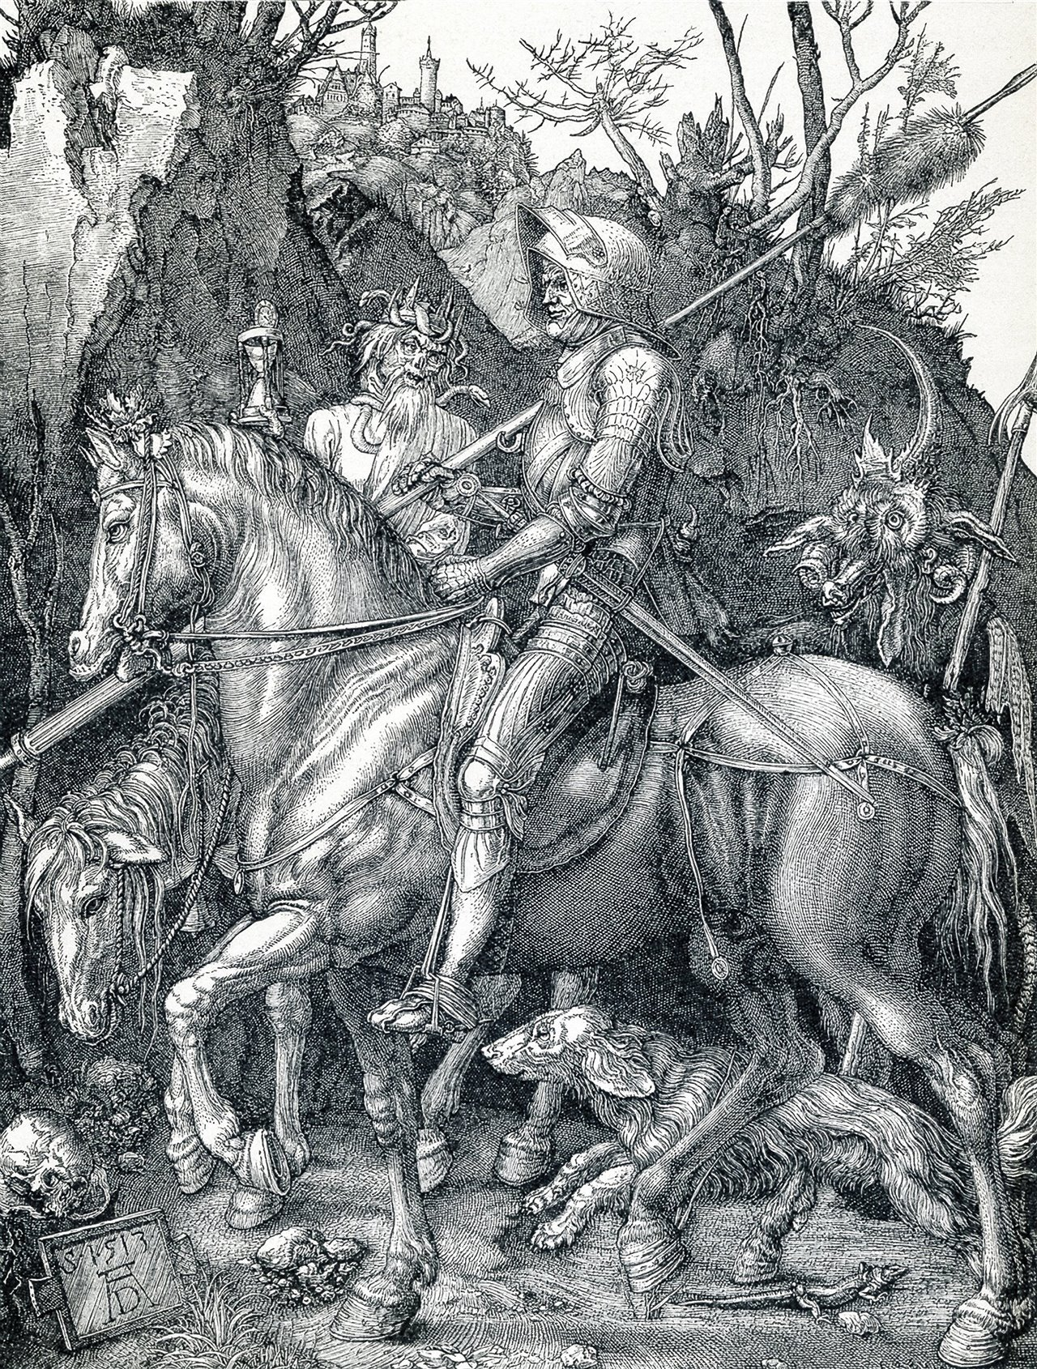
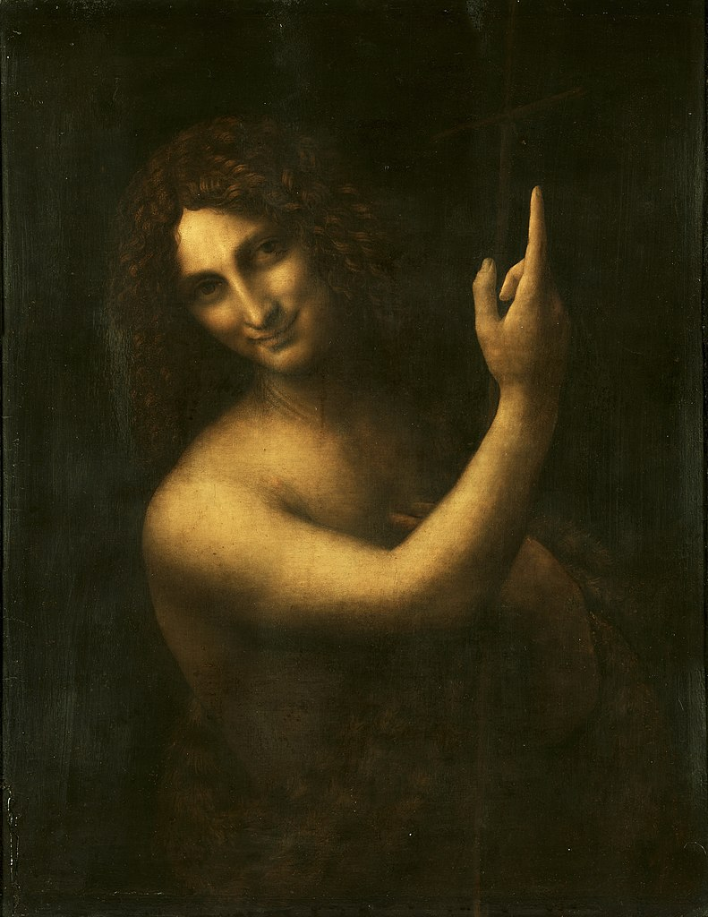
EL SIMBOLISMO OCULTO EN EL ARTE DE LA PINTURA

Slide 2
“Hay tres clases de seres humanos en el mundo: aquellos que ven y entienden, aquellos que ven cuando se les muestra y aquellos que no ven nunca”.
( Leonardo Da Vinci )

Slide 3
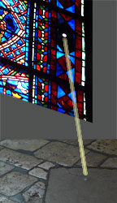
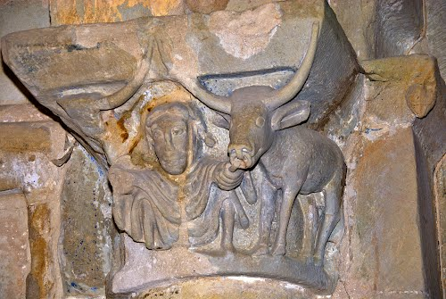
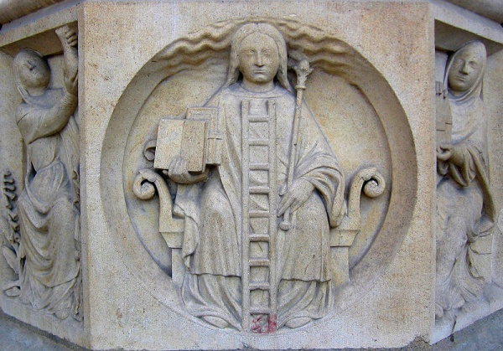
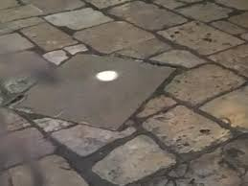
EL Simbolismo oculto también en la Arquitectura y Escultura.
Santa Maria de Bareyo
Hombre agachado iniciado
Toro animal telúrico
Intercambio cosmotelurico
Notre Dame
La alquimia
Chartres

Slide 4
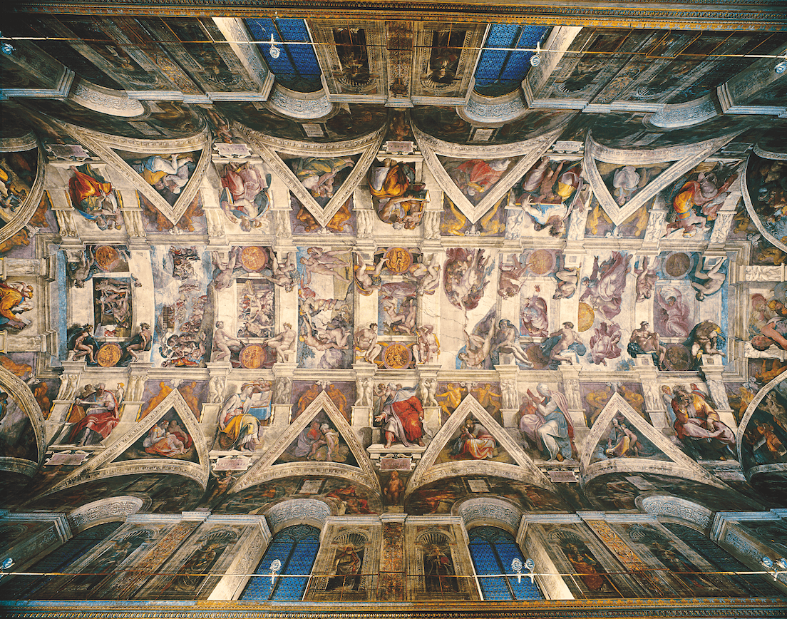

Slide 5
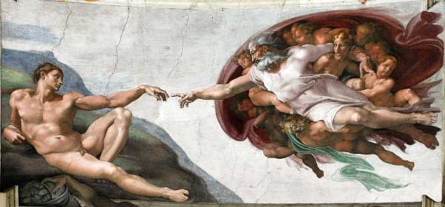
Miguel Angel Buonarroti

Slide 6
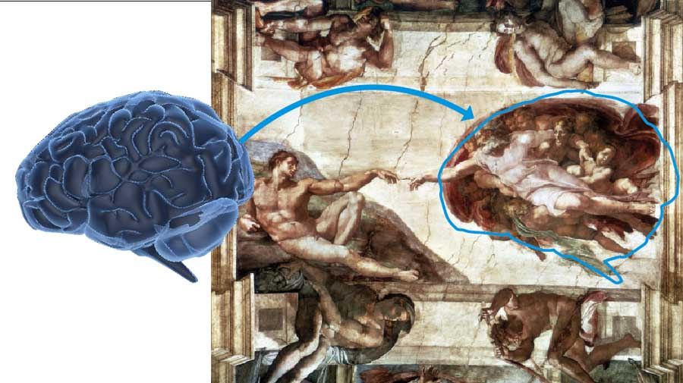

Slide 7
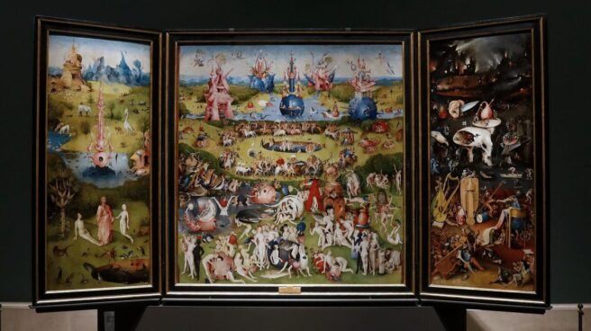

Slide 8
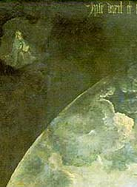
Él lo dijo, y todo fue hecho.
Él lo mandó, y todo fue creado.

Slide 9
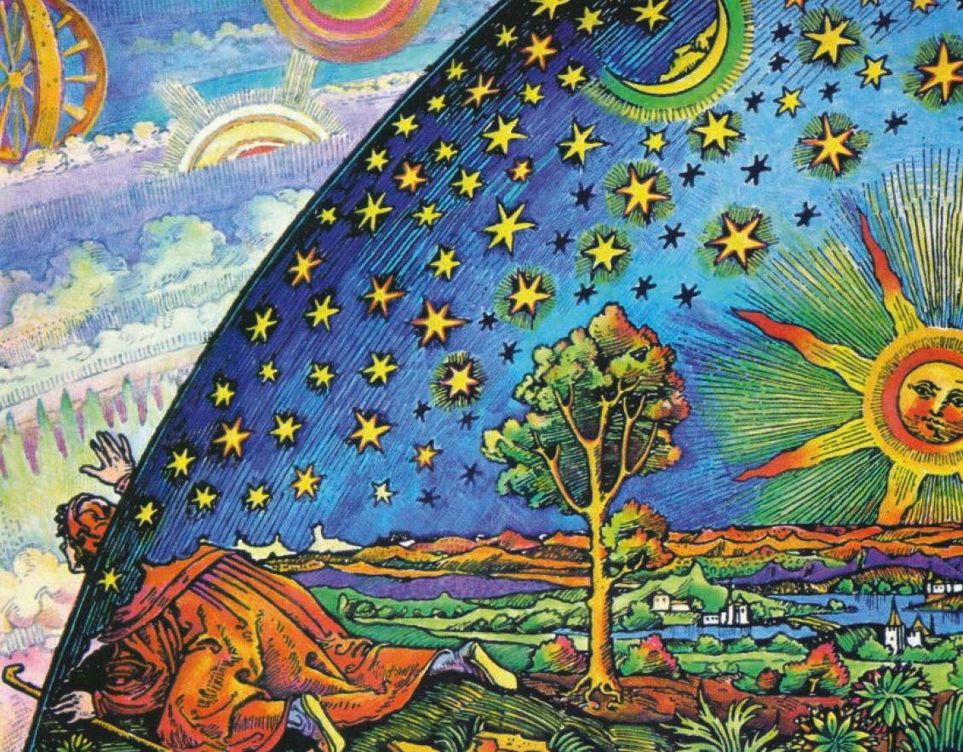
Grabado Flanmarion
1888
Un misionero medieval dice que ha encontrado el punto donde el Cielo y la Tierra se encuentran...

Slide 10
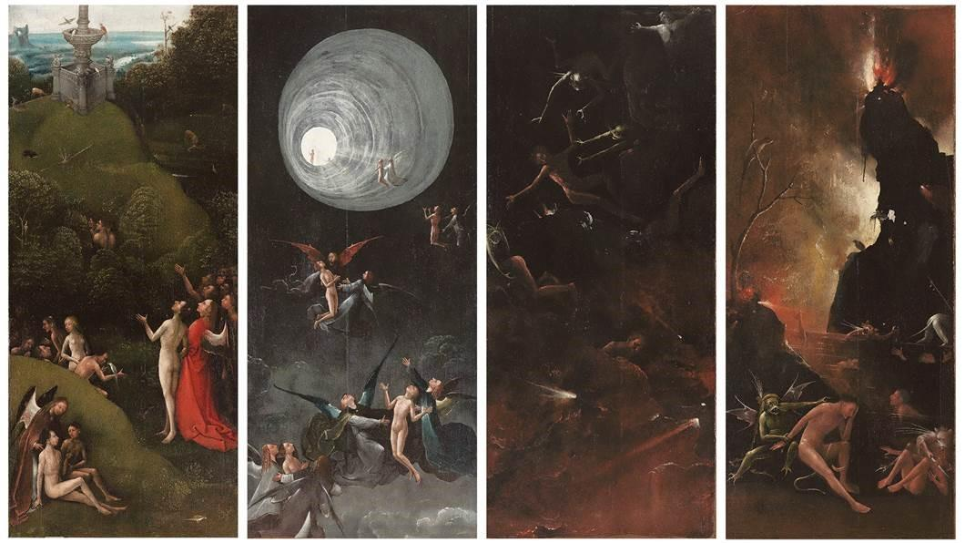
El Bosco: Visiones del Mas Allá
El paraíso terrenal
La ascensión
La caída de los condenados
El infierno

Slide 11
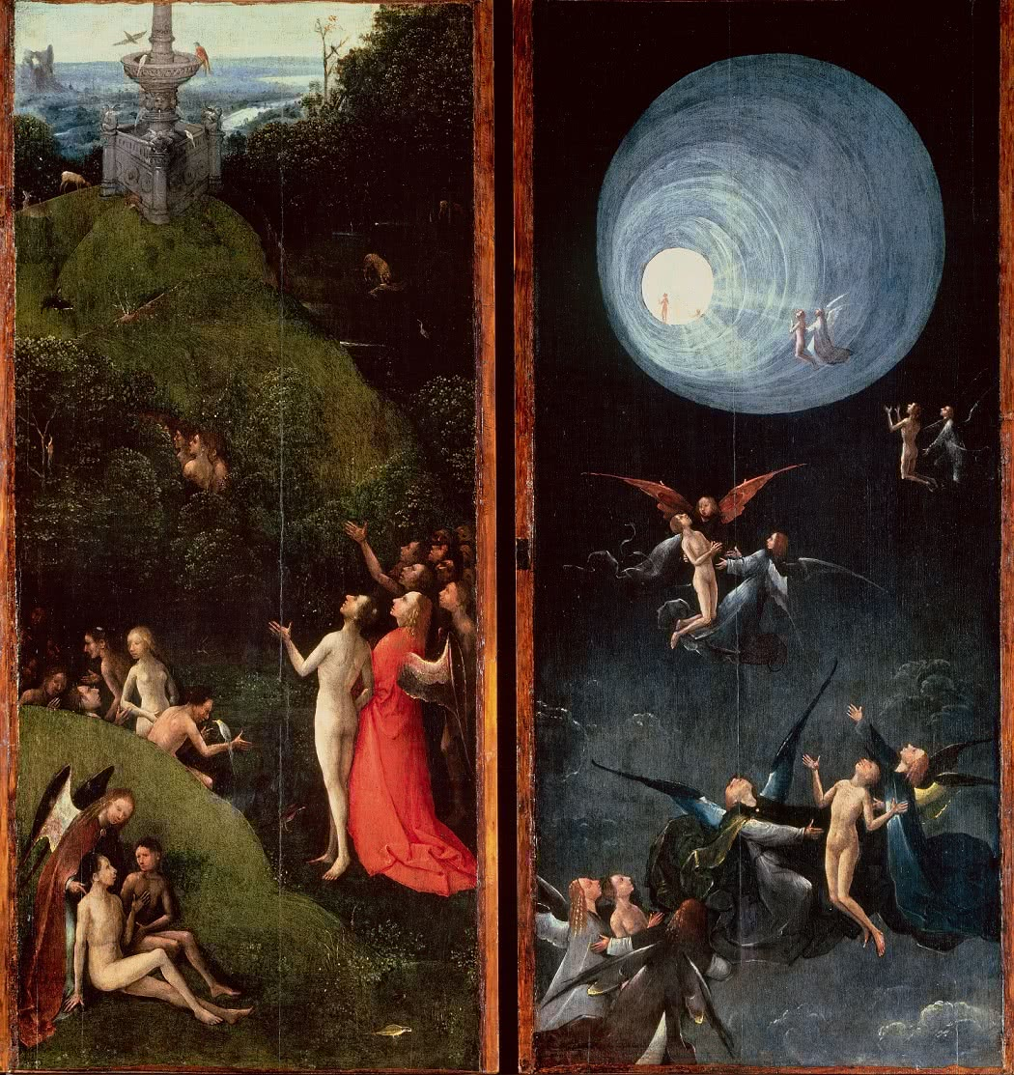
El Empíreo: la fuente
inextinguible
luminosa de luz
El viaje de las almas
de los bienaventurados.
Cada una con la escolta
de un ángel de la guarda.

Slide 12
Nicolas Poussin
1660
El invierno
El Diluvio
Universal
La muerte
La continuidad
de la vida
ultraterrena
El mundo
oscuro de
los infiernos

Slide 13
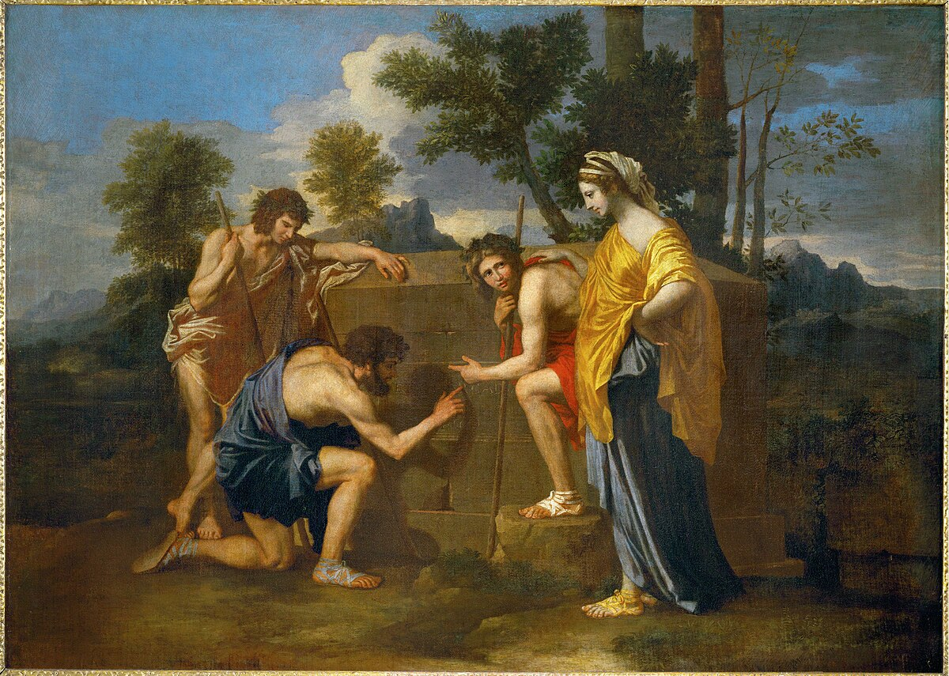
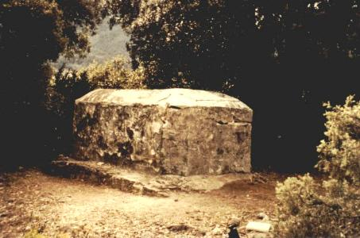
Nicolas Poussin
1637
Los pastores de la
Arcadia.
Et in arcadia ego
Arcadia : Lugar
utópico
Sacerdotisa
Tumba con
Inscripción

Slide 14
Alberto Durero 1513
La muerte con la clepsidra
indica al caballero la
llegada de su hora
El caballo es un símbolo
de la naturaleza noble
El tema del caballero solitario
alude al motivo del viaje
a los infiernos

Slide 15
Friedich
Las edades
del hombre
1835
Infinitas
posibilidades
de la vida
Viaje al
mas allá
La vejez
La infancia

Slide 16
Phillipp Otto
1808
La mañana
La victoria de la
luz sobre las tinieblas
El lirio es el símbolo
de la pura luz divina
Cristo niño
El amanecer del mundo
El renacimiento de la
humanidad
El sol negro alude a
la oscuridad de la
noche y la muerte

Slide 17
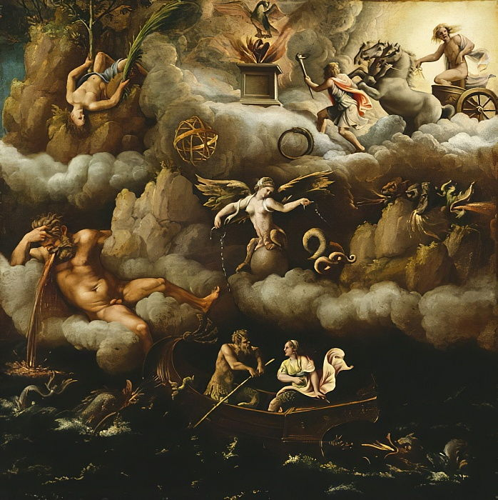
Alegoría de la
Inmortalidad
Giulio Romano
1520
El Ave Fenix
El Ouroboros
El proceso
Ciclico de la
naturaleza
El mundo
El mundo
La esfinge

Slide 18
Nicolas Poussin
1641
La verdad
EL tiempo
La discordia
La envidia

Slide 19
Nicolas Poussin
La danza de
la vida humana
1640
El Dios Apolo
La danza expresa
La concepción
circular del tiempo
Cósmico.
Las 4 estaciones
El Placer
El Trabajo
La Riqueza
La Pobreza
El padre del
tiempo

Slide 20
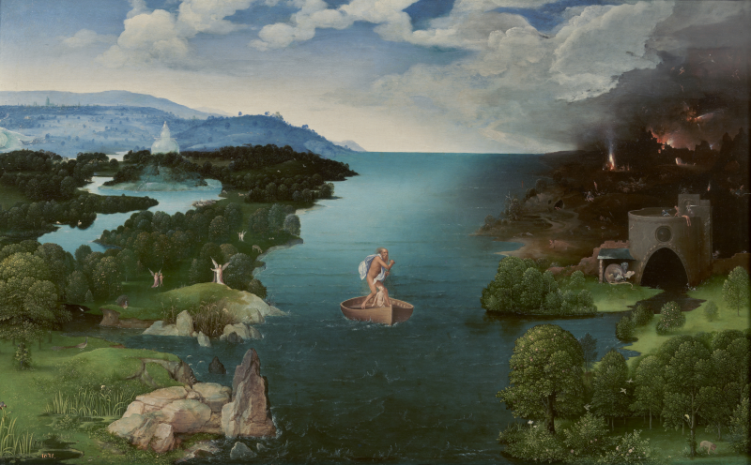

Slide 21
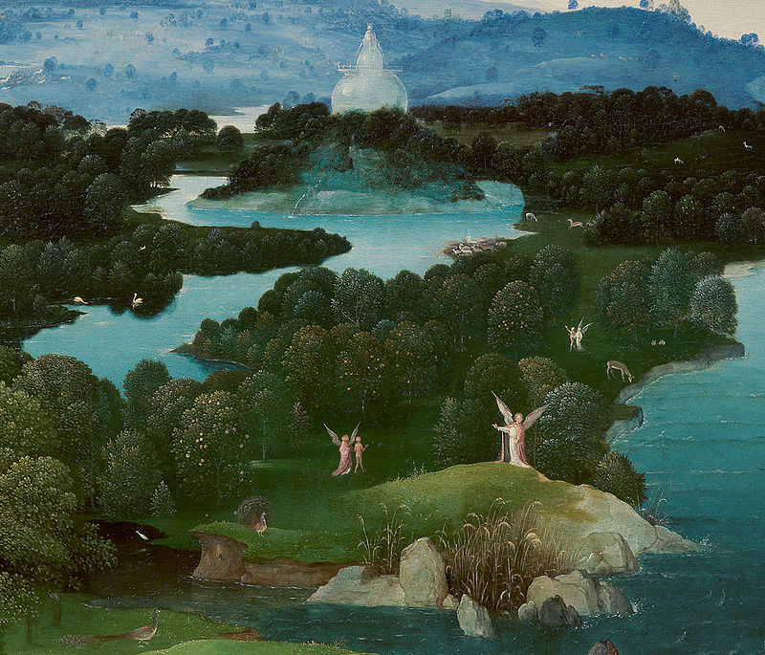
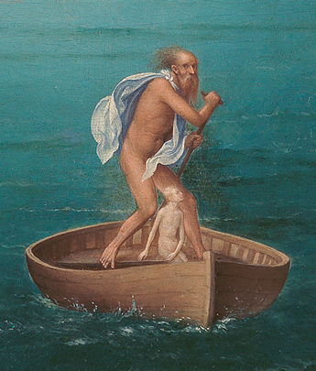
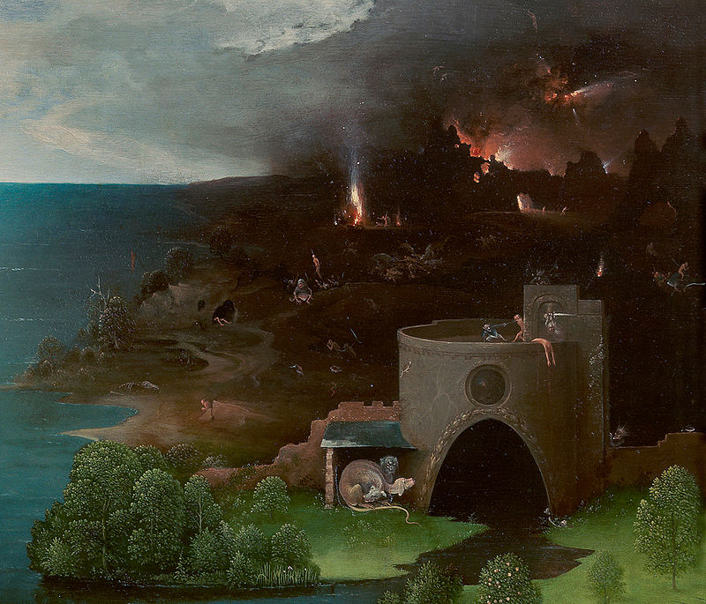
Joachim Patinir
El paso de la laguna estigia 1520
La fuente del paraíso
Rio Leteo
Campos Elíseos
La barca de Caronte
Con el alma del hombre
Can-Cerbero
El Averno o Hades
La elección del hombre entre el difícil camino de la salvación y el fácil que conduce a la condenación.

Slide 22
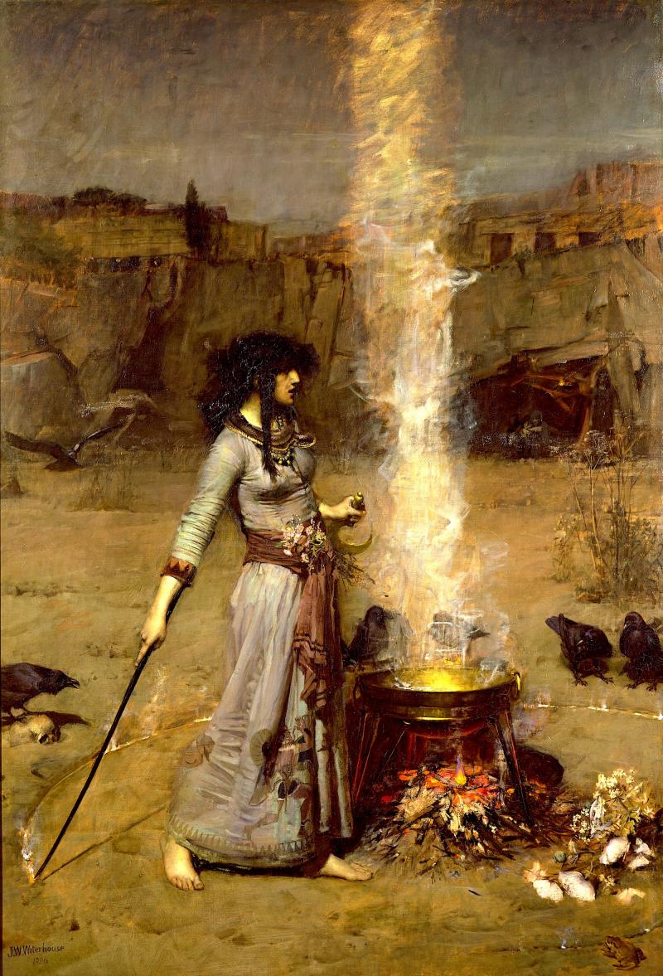
El circulo mágico
John W. Waterhouse
1886
Caldera hirviendo
Poción
Circulo mágico :
concentración
de magia y protección
de fuerzas hostiles
Hoz: separación de vivos
y muertos
Magia
Mujer
Hechicera
Profetisa
Sacerdotisa
Cráneo
Cuervos

Slide 23
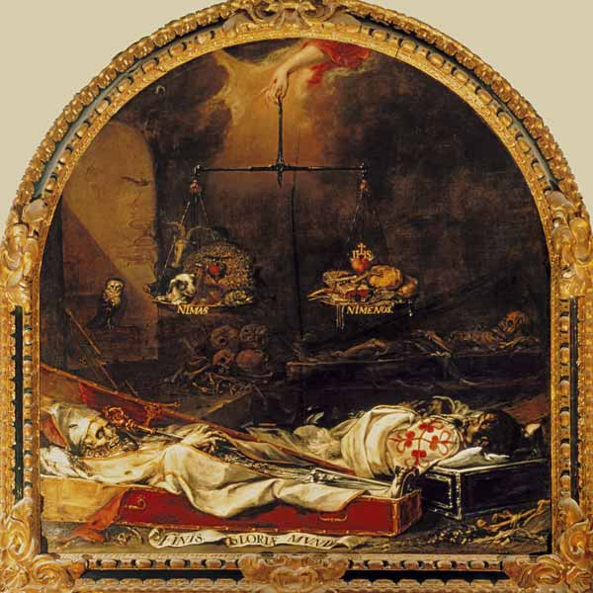
FINIS GLORIAE MUNDI
Juan de Valdés 1670
Balanza
Mano de Cristo
Juicio de las almas
“Ni Mas ni menos”
Caballero orden de
Calatrava
Obispo

Slide 24
LEONARDO DA VINCI

Slide 25
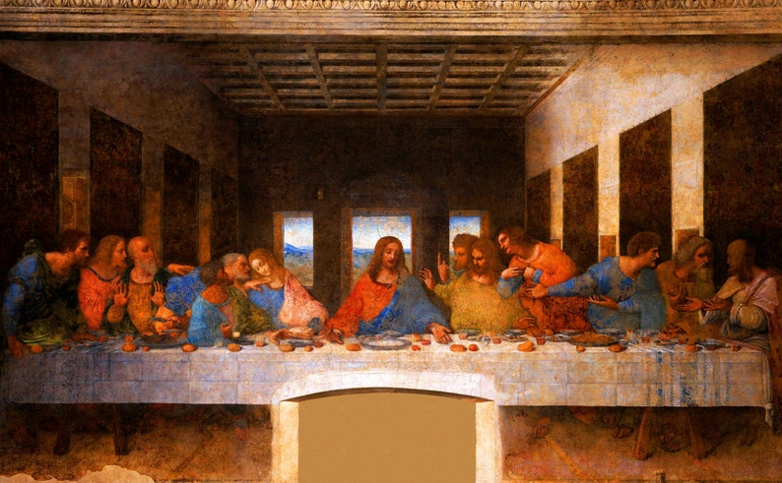

Slide 26
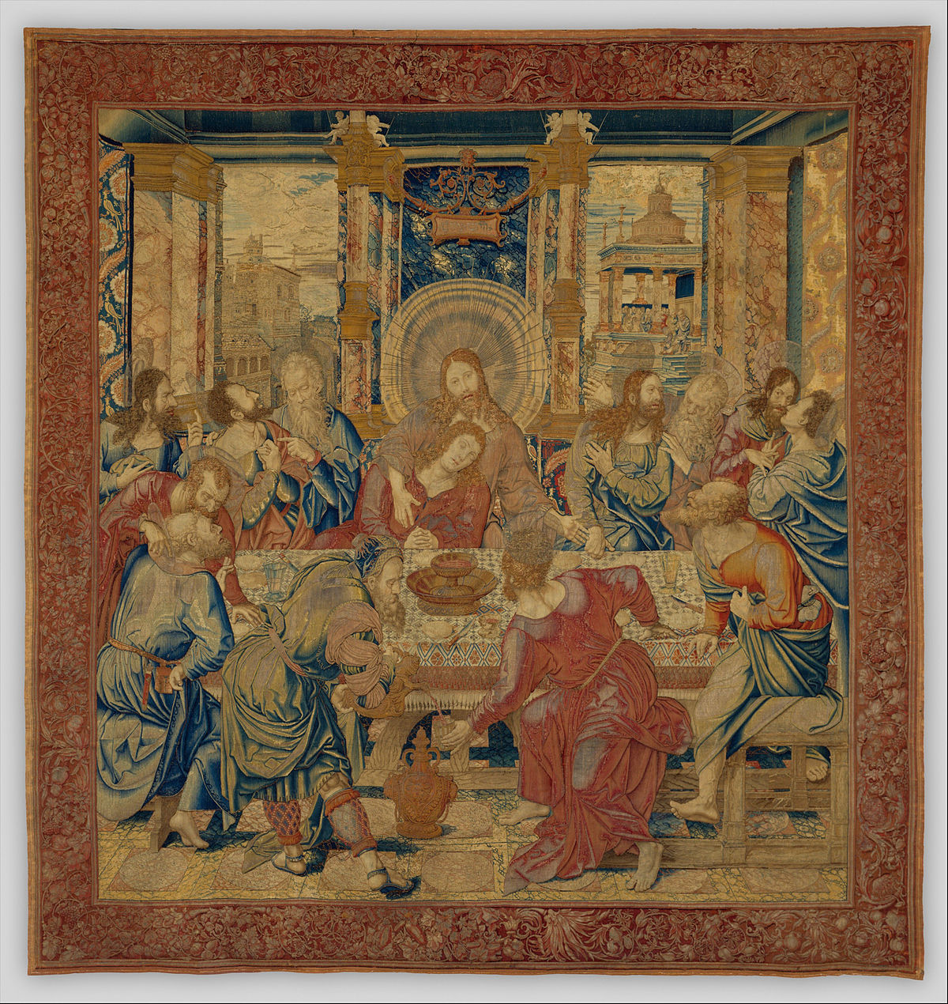
Bernard van Orley (Netherlandish, Brussels ca. 1492–1541, 42 Brussels) - The Last Supper
La Granja de San Ildefonso

Slide 27
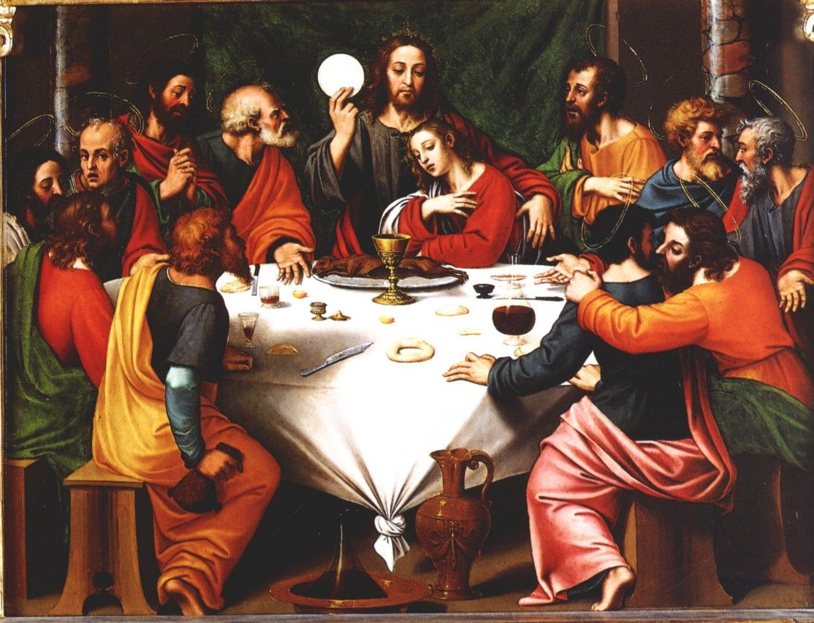

Slide 28
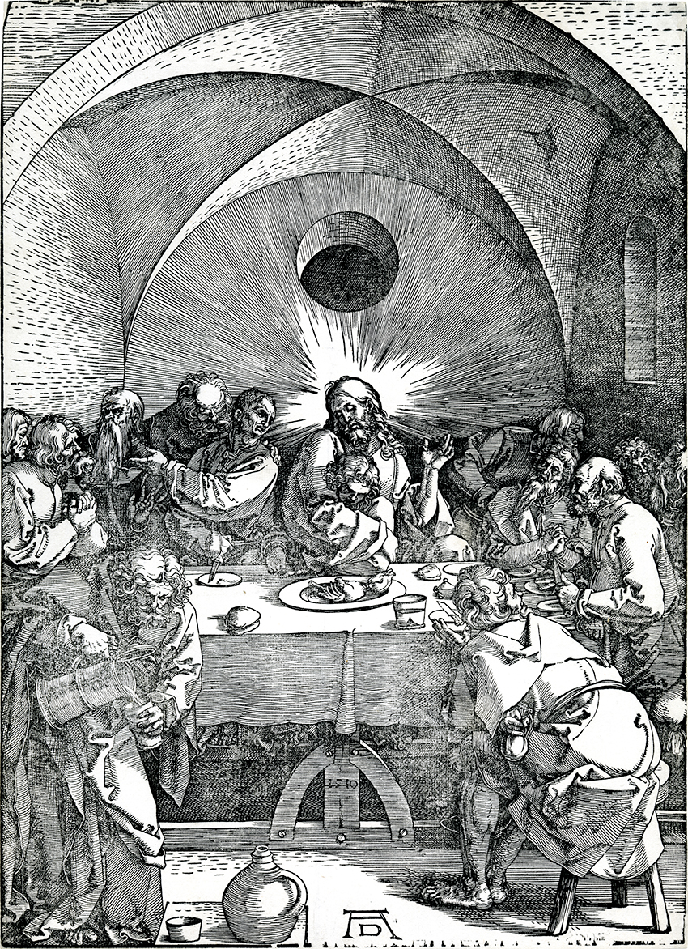

Slide 29
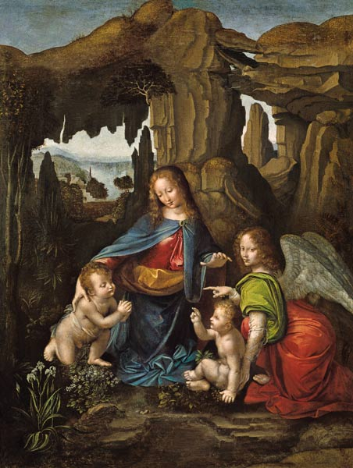
Leonardo da Vinci
La Virgen de las Rocas
1483
El ángel Uriel indica a
Juan Bautista
La cueva representa
el útero materno
El dedo dirigido hacia
lo alto indica la
dimensión superior
y ultraterrena a la que
Jesús está predestinado.

Slide 30
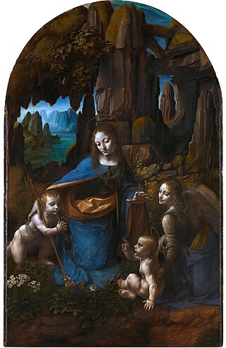
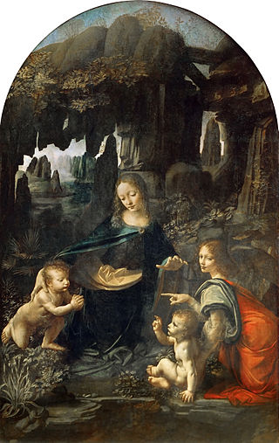

Slide 31
San Juan Bautista
1513
Dedo levantado
hacia el cielo o señala
a la cruz ?
Ambigüedad de su identidad sexual
Brazo femenino
inclinado sobre
su pecho
Sonrisa enigmática
como la Mona Lisa

Slide 32
Salvator Mundi
1500
450 M$
Impartiendo
bendición
Orbe
Cristal de roca de doble
refracción.
Símbolo budista.
Piedra chintanami
que concede deseos.
Tres estrellas Orion.

